Slide 1
Il nuovo Sistema informatico
degli
Sportelli Unici per le Attività Produttive:
il ruolo dei Comuni autonomi e degli Enti Terzi

Slide 2
Referente territoriale Campania 2
Progetto PNRR Digitalizzazione SUAP&SUE
Dott.ssa Ida Ragozzino
Mob. 345 1624164
e-mail: referente.campania2@unioncamere.it

Slide 3
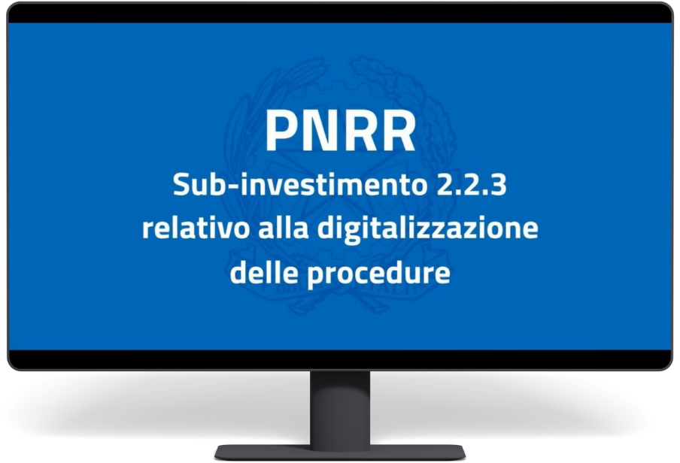
Il progetto di digitalizzazione degli sportelli unici SUAP & SUE rientra nel sub-investimento 2.2.3 “Digitalizzazione delle procedure SUAP & SUE” previsto nella Misura 1 Componente 1 del PNRR
Partner di Progetto
Obiettivo:
Realizzare una nuova architettura logica interoperabile per garantire servizi più efficienti ed accrescere l'attrattività e la competitività delle imprese
PREROGATIVE DEL PROGETTO
Dotazione Finanziaria
Salvaguardia Investimenti
Adeguamento normativo
Finanziamenti
324,4 MLN €

Slide 4
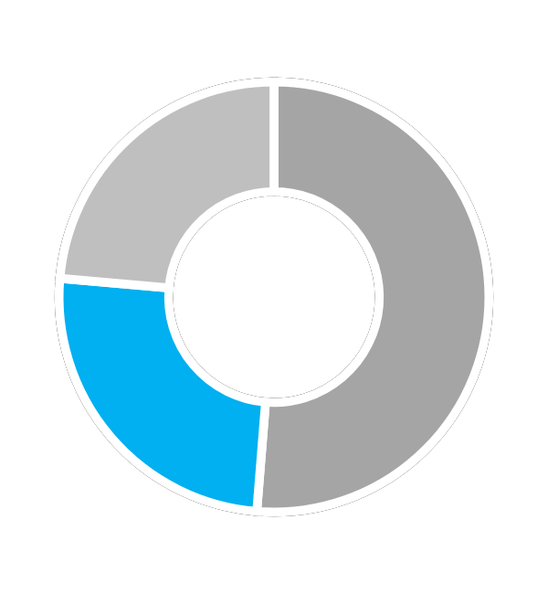
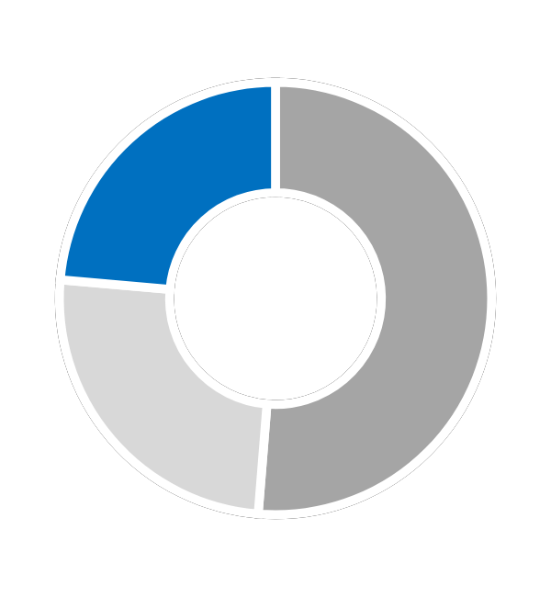
Attraverso un approccio data-driven è stato possibile identificare 3 categorie di SUAP sulla base della tipologia di piattaforma utilizzata
COMUNI SU IMPRESA IN UN GIORNO
Unioncamere in qualità di beneficiario del finanziamento provvede all’adeguamento della piattaforma impresainungiorno.gov.it
4.088 (52%)
COMUNI CON PIATTAFORMA REGIONALE
1.983 (25%)
Regioni
Avviso di finanziamento dedicato alle
9 Regioni con piattaforma regionale
COMUNI CON PIATTAFORME AUTONOME
SUAP
Avviso di finanziamento dedicato ai Comuni (singoli e associati) che utilizzano piattaforme di mercato
1.833 (23%)

Slide 5
Attività da realizzare
Sistema informatico degli Sportelli Unici
Cosa
Chi
Quando
Adeguamento componenti informatiche Front Office SUAP, Back Office SUAP e Back Office Enti Terzi ai requisiti previsti dalle Specifiche Tecniche (Decreto interministeriale 26/09/2023)
Il Sistema Camerale, per il tramite di InfoCamere adegua la piattaforma camerale, in utilizzo presso 4088 SUAP;
Le Regioni con piattaforma regionale provvedono autonomamente all’adeguamento;
Comuni autonomi, gli operatori di mercato (software-house) provvedono autonomamente all’adeguamento;
Entro il 25/07/2025, 12 mesi dalla comunicazione di disponibilità del Catalogo SSU, alla scadenza dei quali è previsto l’avvio del Sistema Informatico degli Sportelli Unici.
La realizzazione del Catalogo SSU è stata completata a Dicembre 2023, e lo stesso è stato collaudato positivamente a luglio 2024 da parte del soggetto tecnico preposto.
Accreditamento al MIMIT di SUAP e degli Enti Terzi, richiesta di verifica tecnica di conformità delle relative componenti informatiche (artt. 6 e 7 dell’Allegato Tecnico al DPR 160/2010)
Tramite la sub-componente “Sistema di Accreditamento” del portale I1G.
Ogni SUAP/Ente Terzo dovrà provvedere singolarmente.
Il Sistema Camerale accrediterà le proprie componenti di Front Office e Back Office SUAP impresainungiorno.gov.it
Dipartimento di Funzione pubblica e Amministrazioni coinvolte nei procedimenti amministrativi SUAP, tra cui l’ente Regione. Il Sistema camerale si occuperà di censire i procedimenti amministrativi nazionali nel Catalogo, supportando le amministrazioni per quanto concerne le specificità regionali o comunali, attraverso l'attivazione di tavoli regionali.
Popolamento del Catalogo SSU con i procedimenti amministrativi, art. 4, comma 2 Decreto interministeriale 26/09/2023

Slide 6
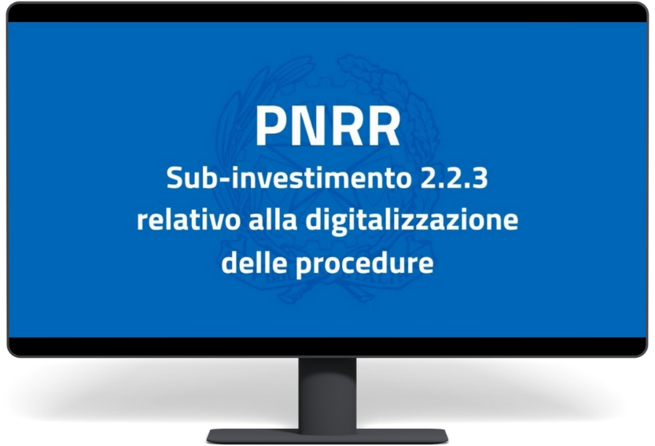
Entro il
Popolamento Catalogo SSU
I procedimenti amministrativi dei SUAP devono essere caricati e metadatati
Adeguamento alle specifiche
Le piattaforme SUAP dovranno completare i lavori di adeguamento al nuovo sistema Informatico degli Sportelli Unici
Single Digital Gateway
Le piattaforme SUAP devono dimostrare di essere compliant con il progetto Single Digital Gateway
Accreditamento componenti informatiche
I Comuni e gli Enti terzi dovranno accreditare presso il MIMIT rispettivamente Front Office, Back Office, Back Office Enti terzi

Slide 7
Il ruolo del Sistema camerale
Partecipazione alla governance e al coordinamento del Progetto con responsabilità per le fasi di gestione, monitoraggio, rendicontazione
Partecipa al primo
popolamento del Catalogo SSU e successivi aggiornamenti
Il Decreto Interministeriale del 26 settembre 2023 art. 4 stabilisce che Unioncamere, per conto delle Camere di commercio e per il tramite di InfoCamere realizza e gestisce la componente informatica del Catalogo nel rispetto delle Specifiche Tecniche .
Fondamentale l’accordo tra Dipartimento della Funzione Pubblica e Unioncamere definito a Marzo 2023.
Realizzazione della Soluzione Sussidiaria Enti Terzi
Unioncamere e CCIAA: affiancamento per la formazione e il supporto operativo rivolto ai Comuni e agli Enti terzi
Supporto ai comuni di
impresainungiorno.gov.it nella
procedura di accreditamento al MIMIT.

Slide 8
Benefici del nuovo ecosistema
Il Sistema camerale fornirà gratuitamente a tutti gli Enti Terzi che ne faranno richiesta una piattaforma informatica ad hoc la “Soluzione Sussidiaria” disponibile nel I trimestre 2025. La Soluzione Sussidiaria Enti Terzi consentirà lo scambio di informazioni tra il Back-Office SUAP, il Catalogo SSU e gli Enti Terzi.
Grazie alla componente Catalogo vengono raccolte tutte le interazione di scambio tra i soggetti coinvolti.
Attraverso il Codice Univoco Istanza è possibile conoscere lo stato di avanzamento della pratica, eventuali ritardi o dinieghi.
La nuova architettura garantisce la riduzione del debito informativo legato all’implementazione del Fascicolo d’Impresa, servizio offerto dalle Camere di commercio con cui le Pubbliche Amministrazioni possono consultare la documentazione relativa all’impresa senza dover richiederne copia alla stessa, nel rispetto del principio del Once Only.
Procedure uniformi sul territorio nazionale
Tempi certi e ridotti di evasione pratiche
Certezza e conservazione dati
Modulistica standardizzata
Allineamento base di dati delle PA coinvolte
Importazione omogenea dati Primo Popolamento Catalogo

Slide 9
La metodologia dei finanziamenti
La modalità di finanziamento adottata è forfettaria e prevede una forte semplificazione degli oneri amministrativi e dei processi di rendicontazione. L’entità del finanziamento viene stabilita a monte ed erogata solo successivamente alla verifica del raggiungimento dell’obiettivo prefissato , ovvero l’avvenuto adeguamento della piattaforma alle Specifiche Tecniche.
La conformità alle Specifiche Tecniche e il funzionamento della piattaforma sono di responsabilità del Comune e non della software house.
1. ASSESSMENT
Raccolta e consolidamento dati, sul funzionamento dei SUAP, per la definizione dei cluster: comuni su impresainungiorno (52%), Comuni su Piatt. Regionali (25%), Comuni con Piatt. Autonoma (23%)
3. APPROFONDIMENTO COSTI ICT
Rilevazione di ulteriori dati inerenti i costi ICT attualmente sostenuti dalle amministrazioni in ambito SUAP
2. GAP ANALISYS
Analisi delle piattaforme SUAP per la definizione dello scostamento tecnologico rispetto alle specifiche tecniche (Decreto Interm. del 25/11/2023)

Slide 10
I Finanziamenti
L’entità del voucher è stata stabilita in funzione di due parametri: la dimensione del Comune oggetto dell’investimento (sono state individuate 5 fasce) e il livello di maturità della piattaforma utilizzata. L’entità del voucher è direttamente proporzionale al numero di abitanti del Comune ed inversamente proporzionale al livello di maturità della piattaforma tecnologica.
7.000 euro per i Comuni con meno di 5mila abitanti
Tra 4 mila e 80 mila euro per i Comuni con una piattaforma più avanzata
120 mila euro per i Comuni con più di 100 mila abitanti

Slide 11
PA Digitale 2026
L'Avviso di Finanziamento è stato pubblicato l’10 Luglio 2024 su padigitale2026.gov.it.
È prevista una seconda tornata dei finanziamenti che coinvolgerà tutti i Comuni per ristorare le altre voci di spesa connesse al progetto.
Per i Comuni che partecipano all’Avviso di Finanziamento sul portale è disponibile anche un sistema di ticketing che inoltra le richieste direttamente ad Dipartimento della Funzione Pubblica per fornire risposte dettagliate e tempestive ai Comuni. Tale servizio è attivo fino a 10 giorni prima della data di chiusura dello stesso.

Slide 12
I portali di supporto
FRONT OFFICE
Impresa in un
giorno
A chi è rivolto: a tutte le PA
Finalità: Fornire informazioni sul progetto “Digitalizzazione delle procedure per edilizia ed attività produttive e operatività degli sportelli unici”
FRONT OFFICE Impresa in un giorno (I1G)
Portale Informativo
per le PA
Per imprese e professionisti che compilano le pratiche
+
Portale della Componente
Catalogo
A chi è rivolto: alle PA utenti del Catalogo
Finalità: Fornire supporto formativo sul Catalogo
SCRIVANIA
SUAP
SSU
SCRIVANIA SUAP
Per gli operatori che utilizzano la scrivania Suap per l’istruttoria delle pratiche
Sportelli Unici
Digitalizzazione delle procedure SUAP e SUE
A chi è rivolto: alle imprese, cittadini e PA Finalità: Fornire supporto e aggiornamento continuo sul Progetto

Slide 13
GRAZIE PER L’ATTENZIONE

